Slide 1
Dá para antecipar um grande vinho só pela química?
≥ 7
Prevendo a qualidade de vinhos a partir de medidas de laboratório
nota que define um vinho de alta qualidade
Tech Challenge · Fase 2 · Data Analytics
Notes:
Saber se um vinho é excelente depende de degustação: é caro, demorado e subjetivo. E se medidas simples de laboratório ajudassem a antecipar essa nota?

Slide 2
O objetivo é priorizar a análise, não substituir o enólogo
1
2
3
4
Medidas de laboratório
Estimativa da chance de nota alta
Lista de lotes priorizada
Enólogo decide
acidez, álcool, sulfatos, SO₂…
a partir de 11 medidas por vinho
quem merece degustação primeiro
a decisão continua humana
A nota do vinho é uma opinião humana. A estimativa serve de apoio à decisão — nunca de decisão automática.
Notes:
Este projeto testa isso. A ideia é apoiar o enólogo, não substituí-lo: gerar uma lista que ajude a decidir por onde começar a análise. A decisão final continua humana.

Slide 3
1.143 vinhos, 11 medidas químicas e uma nota de provadores
1.143
11
0
125
vinhos tintos analisados
medidas físico-químicas por vinho
valores faltantes
linhas repetidas (10,9%)
Base: WineQT.csv · notas de 3 a 8 · linhas repetidas removidas antes de avaliar os modelos
Notes:
Usamos 1.143 vinhos tintos, com 11 medidas químicas e a nota de provadores. Não havia dados faltantes. Retiramos 125 linhas repetidas para o método não ‘decorar’ respostas que já viu.

Slide 4
Alta qualidade = nota 7 ou mais — e só 13,9% chegam lá
13,9%
159 de 1.143 vinhos são de alta qualidade
86,1%
é o acerto de quem chutasse sempre “não é de alta qualidade”. Por isso não julgamos só pelo percentual de acertos.
Notes:
Definimos alta qualidade como nota 7 ou mais — só 13,9% dos vinhos. Quem dissesse sempre ‘não é de alta qualidade’ acertaria 86,1% das vezes e não acharia nenhum vinho bom. Por isso, não julgamos só pelo percentual de acertos.

Slide 5
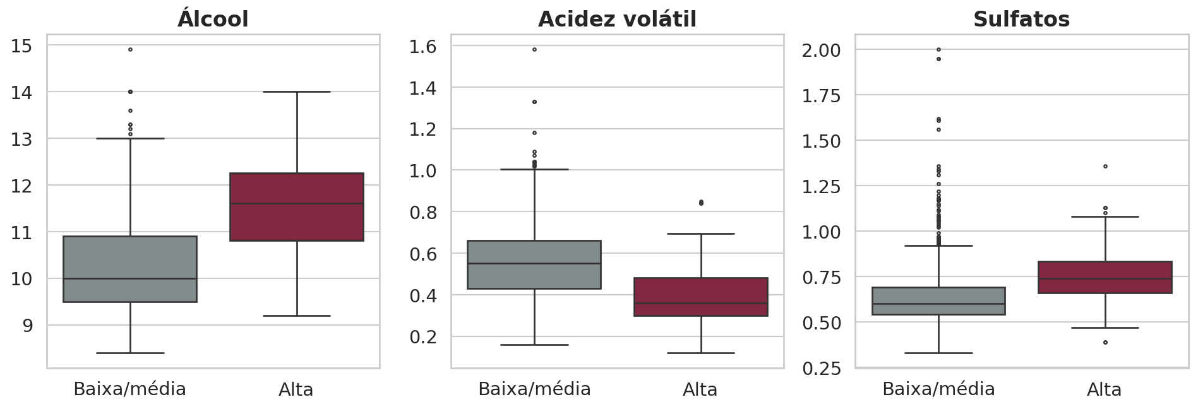
Álcool, acidez volátil e sulfatos separam melhor os bons vinhos
Cada caixa mostra onde estão os 50% centrais dos vinhos. É associação — não prova que mudar a medida muda a nota.
Notes:
Algumas medidas separam os grupos: álcool, acidez volátil e sulfatos. Os vinhos bem avaliados tendem a ter outro perfil químico — mas isso mostra que as medidas andam juntas, não que uma causa a outra.

Slide 6
Várias medidas andam juntas — por razões químicas
SO₂ livre × SO₂ total
força da relação: 0,79 (escala de −1 a 1)
SO₂ total = SO₂ livre + ligado; a parte livre compõe o total.
Acidez fixa × pH
força da relação: -0,71 (escala de −1 a 1)
O pH mede acidez: mais ácidos fixos → pH menor (relação inversa esperada).
Barras para a direita: mais comum nos vinhos bem avaliados; para a esquerda: menos comum. Medidas parecidas dividem o “peso” na previsão.
Notes:
Várias medidas também variam juntas por razões químicas: o dióxido de enxofre total inclui o livre, e mais acidez significa pH menor. Por isso o peso de cada medida pode se dividir entre medidas parecidas.

Slide 7
Testamos três métodos sem “colar” na prova final
1
2
3
4
5
Retirar vinhos repetidos
Separar a prova final
Treinar e comparar
Escolher o método
Provar uma única vez
125 linhas idênticas
204 vinhos (20%)
só com os vinhos de treino
sem olhar a prova final
27 bons vinhos na prova
Três métodos de complexidade crescente: um estatístico clássico, um conjunto de regras “se… então” e um conjunto de muitas árvores que “votam” juntas.
Notes:
Para testar com justiça, guardamos 20% dos vinhos como prova final, que ninguém viu no treino, e comparamos três métodos. Escolhemos antes de olhar a prova final, para o resultado não ficar otimista.

Slide 8
O método escolhido encontra 81% dos bons vinhos — com alarmes falsos
Método adotado
Um método estatístico clássico, simples e fácil de explicar.
Margem de incerteza
A prova final tem só 27 bons vinhos: diferenças pequenas entre os métodos não são conclusivas.
Notes:
O método escolhido foi um método estatístico clássico, simples e fácil de explicar. Ele encontrou cerca de 81% dos vinhos realmente bons, e cerca de 39% das suas indicações estavam certas. É um equilíbrio: achar mais vinhos bons significa aceitar mais alarmes falsos — uma decisão de negócio. Como a prova final tem só 27 vinhos bons, a incerteza é grande.

Slide 9
Álcool, sulfatos e acidez volátil pesam mais nas previsões
O que se observa nos dados
Álcool: maior nos bons vinhos (mediana 11,6 contra 10)
Sulfatos: maior nos bons vinhos (mediana 0,74 contra 0,6)
Acidez volátil: menor nos bons vinhos (mediana 0,36 contra 0,55)
Peso na previsão não é causa
Mostra o que o método usa para prever, não o que faz um vinho melhor.
Notes:
As medidas que mais pesam nas previsões são álcool, sulfatos e acidez volátil. Isso mostra o que o método usa para prever — não o que faz um vinho ficar melhor.

Slide 10
Como usar isso na operação — hipóteses a validar
1
2
3
Priorizar a fila de degustação
Monitorar as medidas-chave
Investigar lotes fora do perfil
Lotes com maior chance estimada de nota alta vão primeiro.
Acompanhar álcool, sulfatos e acidez volátil como indicadores de alerta.
Comparar cada lote com o perfil dos vinhos bem avaliados.
As ligações observadas são associações: antes de mudar o processo, testar de forma controlada. O ganho financeiro ainda não foi medido.
Notes:
Na prática: ordenar a fila de degustação, acompanhar essas medidas de perto e investigar lotes fora do perfil. São hipóteses a testar de forma controlada antes de mudar qualquer processo, e o ganho financeiro ainda não foi medido.

Slide 11
Limites e próximos passos: um piloto com revisão humana
O que ainda não sabemos
Próximos passos
Poucos bons vinhos: 159 no total e 27 na prova final
Piloto: comparar as previsões com o julgamento dos enólogos em novos lotes
!
1
Uma só origem: vinho tinto português
Definir o equilíbrio entre bons vinhos achados e alarmes falsos, com base em custos
!
2
A nota é opinião de provadores
Validar com outras safras e produtores
!
3
Ganho financeiro e custo dos erros ainda não medidos
Acompanhar o desempenho ao longo do tempo
!
4
Notes:
Os limites: base pequena, de uma só origem, e a nota é opinião humana. Recomendamos um piloto: usar o método como triagem, comparar com o julgamento dos enólogos em novos lotes, definir o equilíbrio entre bons vinhos achados e alarmes falsos pelo custo, e validar com outras safras. Obrigado.

